Slide 1
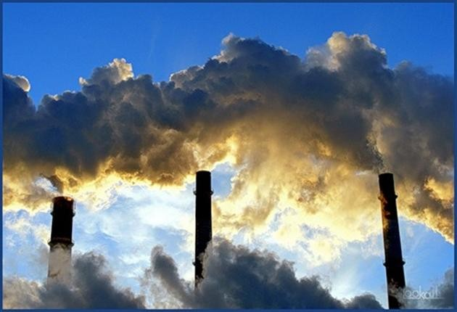
Антропогенні фактори впливу на стан атмосфери

Slide 2
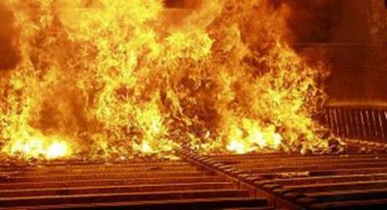
Спалювання палива

Slide 3
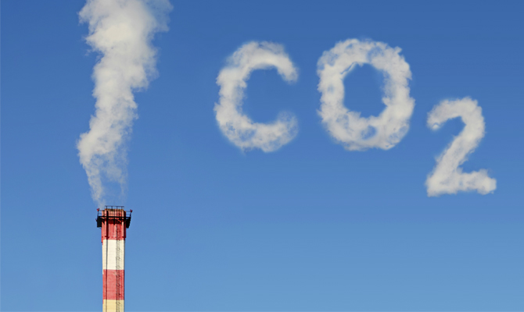

Slide 6
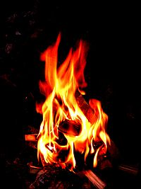
На Землі щорічно спалюється
2 млрд. т вугілля
1 млрд. т нафти та газу
Викидається
500 млн. т карбон діоксиду
120 млн.т попелу
60 млн.т сульфур діоксиду

Slide 7
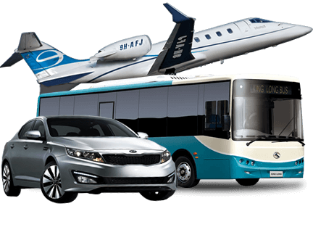
Транспорт

Slide 8
Транспортний сектор використовує
Автомобільне паливо – 57%
Дизельне паливо – 22%
Авіаційне паливо – 12%
Котельне паливо – 7%
Інші види палива – 2%

Slide 9
Групи небезпечності викидів транспорту
Перша група – динітроген, дигідроген, карбон діоксид, водяна пара.
Друга група – карбон оксид.
Третя – нітроген оксиди.
Четверта – вуглеводні.
П'ята – альдегіди.
Шоста – сажа, оксиди
металів, сполуки
плюмбуму

Slide 10
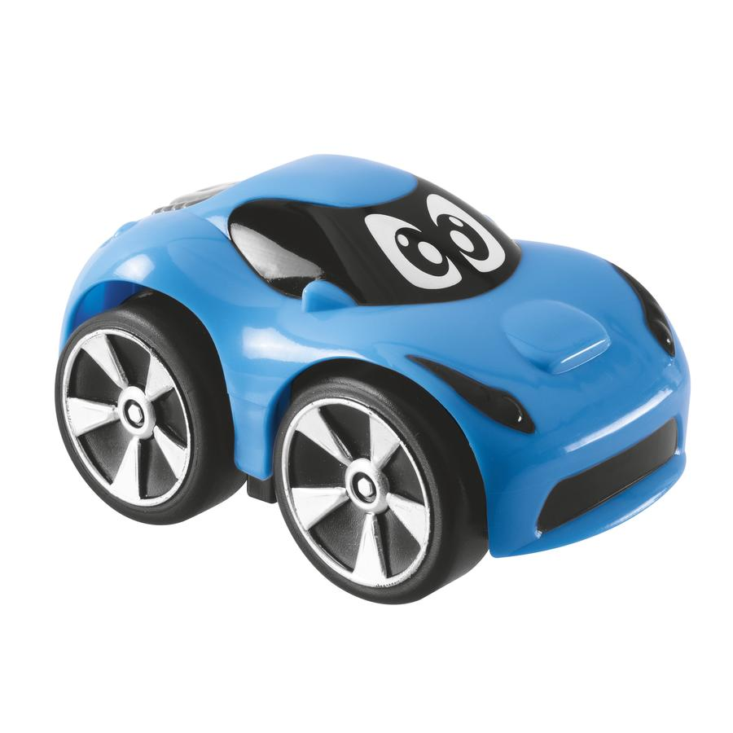
За рік легковий автомобіль
Забирає з атмосфери 4350 кг діоксигену.
Викидає 3250 кг СО², 530 кг СО, 90-150 кг вуглеводнів, 40 кг нітроген оксидів, 1 кг свинцю.

Slide 11
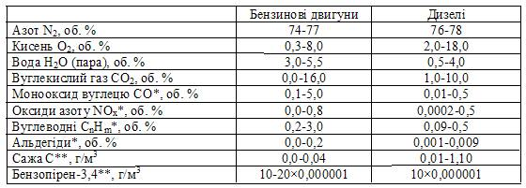
Викиди речовин
двигунами автотранспорту

Slide 12
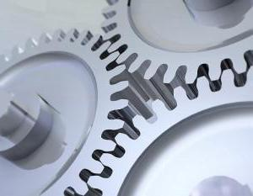
Виробнича
діяльність

Slide 14
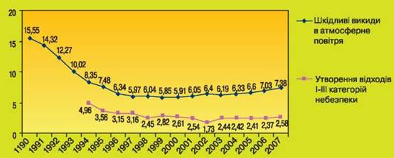

Slide 15
За відношенням до атмосфери мають декілька точок стикання:
Організований вихід різних речовин, що не ввійшли в продукт, через витяжні труби;
Неорганізований вихід речовин в атмосферу, через конструкційні недоліки технології і герметичність обладнання;
Теплообмін з атмосферою, через недостатню термоізоляцію і регенерацію тепла;
Масо- і теплообмін готової продукції із атмосферою через недоліки на стадії затарювання й зберігання

Slide 16
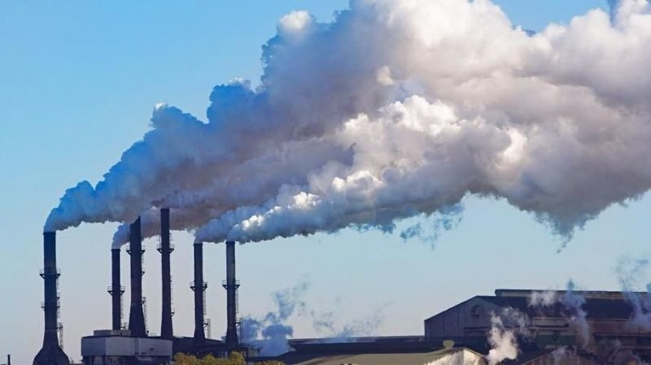
Найбільше викидів
Металургія,
Хімічна,
Нафтохімічна,
Машинобудівна,
Будівельна
Аерозолі,
Карбон діоксид,
Карбон оксид,
Водяна пара,
Сульфур діоксид,
Сульфатна кислота,
Дигідроген сульфід,
Нітроген оксиди,
Аміак,
Вуглеводні,
Фреони,
Сполуки Фтору і Хлору,
Оксиди важких металів,
Пари ртуті,
Гідроген ціанід,
Ацетон,
Ізопірен

Slide 17
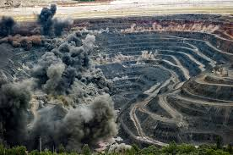

Slide 18
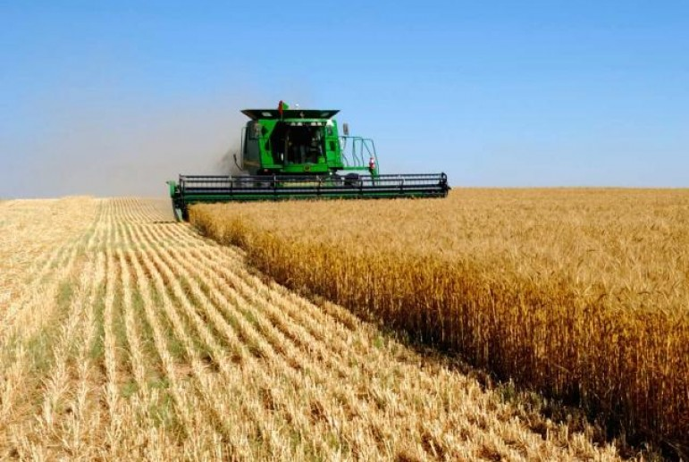
Пил, органічні і неорганічні сполуки Хлору, Флуору, Арсену, Меркурію

Slide 19
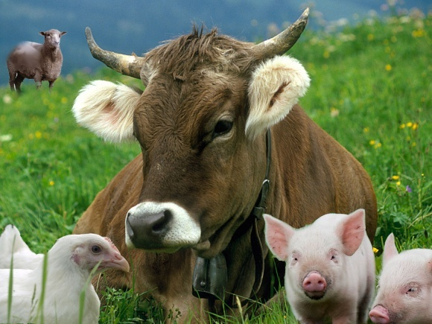
Аміак,
дигідроген
сульфід,
пил корму
та шерсті

Slide 20
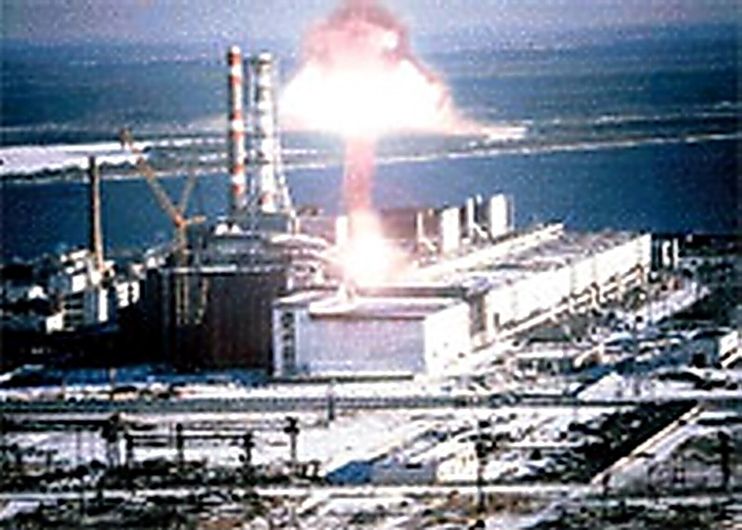

Slide 21
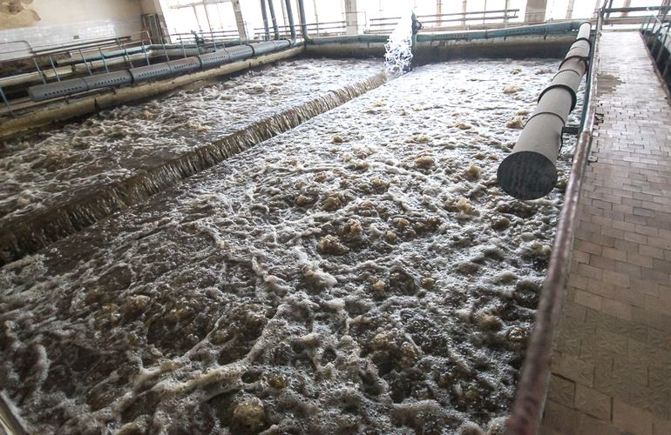
Теплова енергія Землі
Хлор

Slide 22
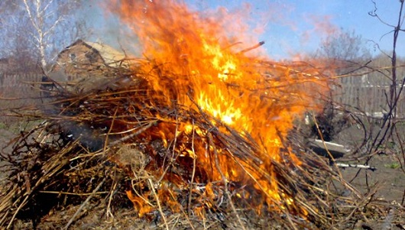
Карбон діоксид,
Карбон оксид,
Оксид нітрогену,
Оксид сульфуру,
Бензапірен,
Сажа,
Важкі метали

Slide 23
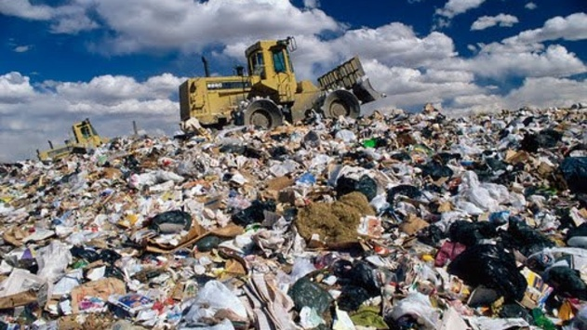
Метан,
Аміак,
Карбон оксид,
Дигідроген сульфід,
Сполуки нітрогену,
Хлориди,
Фосфіди,
Фосфін

Slide 24
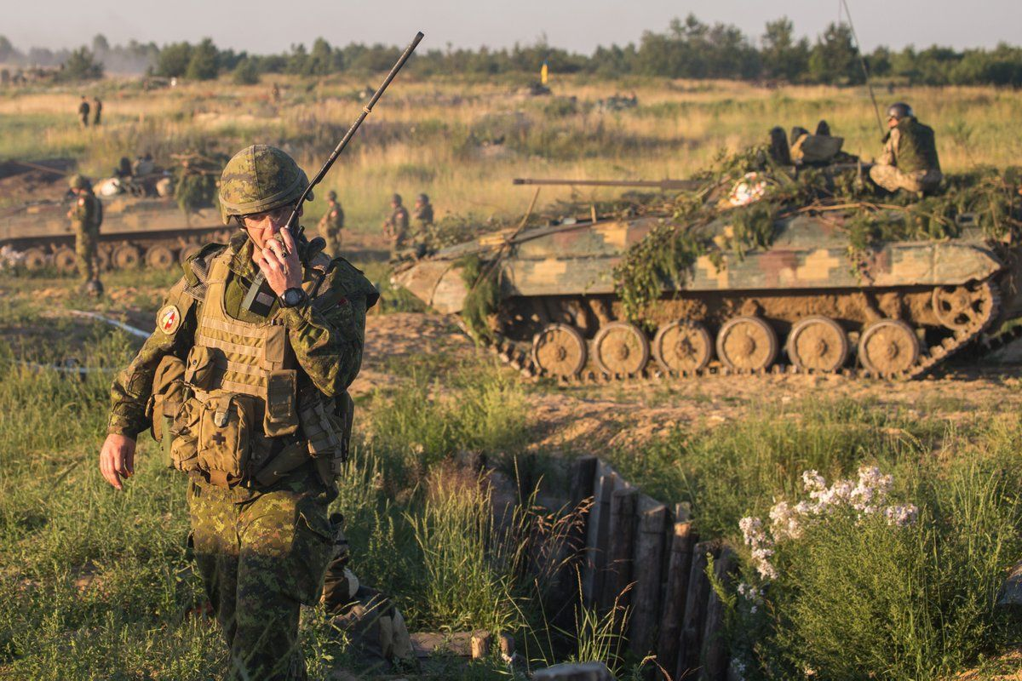
Військова діяльність
Пил, альдегіди,
сульфур діоксид,
сульфур триоксид,
сполуки нітрогену

Slide 25
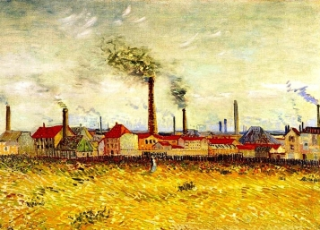
Процеси, що відбуваються в атмосфері

Slide 26
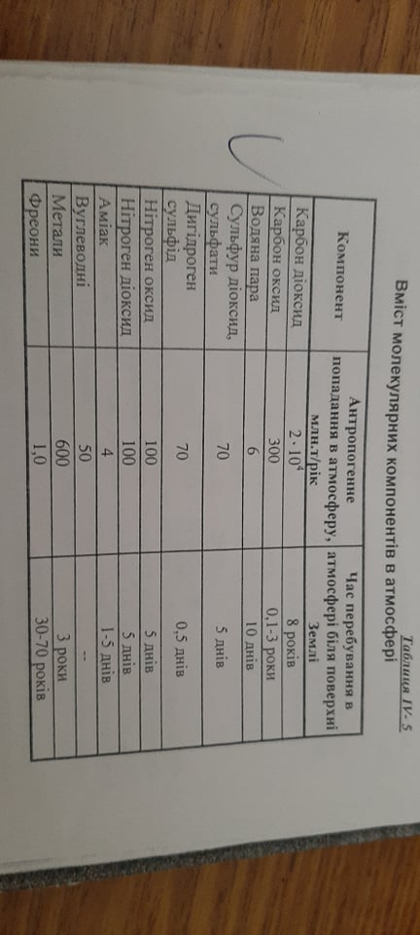

Slide 27
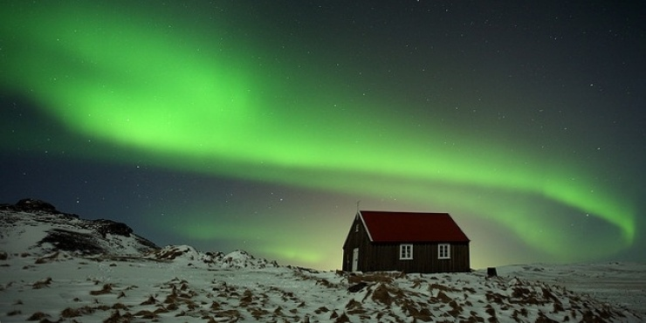
Дякую за увагу!

